Slide 1
JVM内存管理
应明宝 20170616

Slide 2
JVM , WHY ? HOW ?

Slide 3
OUTLINE
类加载及初始化
ClassLoader
了解java类生命周期的一些细节
JVM内存运行时
看系统运行时的内存结构
GC算法与实例
了解GC算法与常用的垃圾收集器
CMS（并发低停顿收集器）具体实现分析

Slide 4
一. 类加载及初始化
了解java类生命周期的一些细节
ClassLoader的运行机制

Slide 5
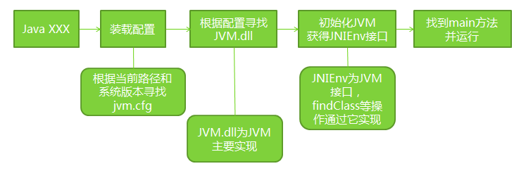
JVM启动过程
类加载，初始化，指令执行
Notes:
JVM工作是指操作系统装入JVM，是通过JDK中的java.exe来完成，通过下面4步来完成JVM环境。
1.创建JVM装载环境和配置
2.装载JVM.dll
3.初始化JVM获得JNIEnv接口
4.找到main()方法并运行
JNIEnv是一个与线程相关的变量，不同线程的JNIEnv彼此独立。JavaVM是虚拟机在JNI层的代表，在一个虚拟机进程中只有一个JavaVM，因此该进程的所有线程都可以使用这个JavaVM。当后台线程需要调用JNI native时，在native库中使用全局变量保存JavaVM尤为重要，这样使得后台线程能通过JavaVM获得JNIEnv。

Slide 6
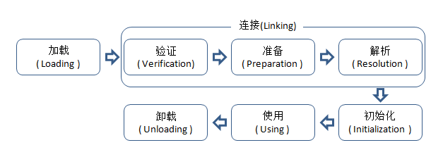
类的生命周期（ 1 ）
加载：查找和导入Class文件；
链接：执行校验、准备和解析步骤，其中解析步骤是可以选择的：
校验：检查载入Class文件数据的正确性；
准备：为类的静态变量分配内存并设为jvm默认的初值；
解析：这一阶段的任务就是把常量池中的符号引用转换为直接引用。
初始化：对类的静态变量、静态代码块执行初始化工作等。
使用 ： 类的使用包括主动引用和被动引用
卸载
Notes:
如果一个类被直接引用，就会触发类的初始化。在java中，直接引用的情况有：
1. 通过new关键字实例化对象、读取或设置类的静态变量、调用类的静态方法。
2. 通过反射方式执行以上三种行为。
3. 初始化子类的时候，会触发父类的初始化。
4. 作为程序入口直接运行时（也就是直接调用main方法）。
如果满足下面的情况，类就会被卸载：
1. 该类所有的实例都已经被回收，也就是java堆中不存在该类的任何实例。
2. 加载该类的ClassLoader已经被回收。
3. 该类对应的java.lang.Class对象没有任何地方被引用，无法在任何地方通过反射访问该类的方法。

Slide 7
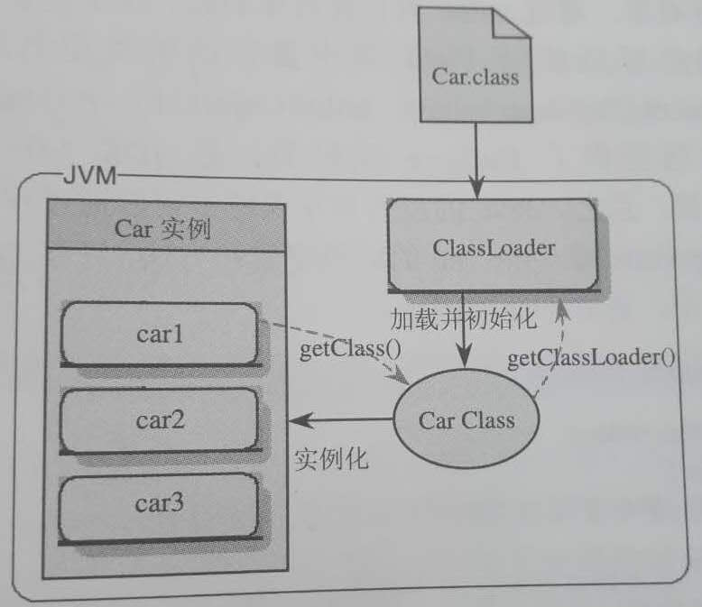
类的生命周期（2）

Slide 8
何时开始类的初始化
创建类的实例
访问类的静态变量(除常量【被final修辞的静态变量】
访问类的静态方法
反射如(Class.forName(“com.tf56.Test"))
当初始化一个类时，发现其父类还未初始化，则先触发父类的初始化
虚拟机启动时，定义了main()方法的那个类先初始化。
CASE STUDY（SingleTon.java）
Notes:
原因:常量一种特殊的变量，因为编译器把他们当作值(value)而不是域(field)来对待。如果你的代码中用到了常变量(constant variable)，编译器并不会生成字节码来从对象中载入域的值，而是直接把这个值插入到字节码中。这是一种很有用的优化，但是如果你需要改变final域的值那么每一块用到那个域的代码都需要重新编译。

Slide 9
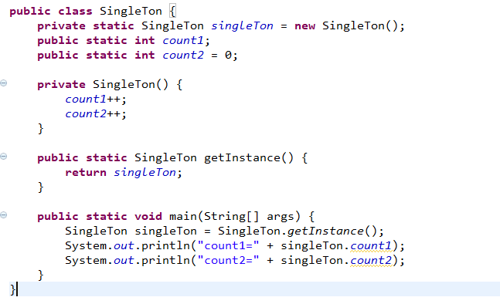
SingleTon.java
Notes:
/**
1: SingleTon singleTon = SingleTon.getInstance(); 调用了类的SingleTon调用了类的静态方法，触发类的初始化
2: 类加载的时候在准备过程中为类的静态变量分配内存并初始化默认值 singleton=null count1=0,count2=0
3: 类初始化化，为类的静态变量赋值和执行静态代码快。singleton赋值为new SingleTon()调用类的构造方法
4: 调用类的构造方法后count=1;count2=1
5: 继续为count1与count2赋值,此时count1没有赋值操作,所有count1为1,但是count2执行赋值操作就变为0
*/

Slide 10
被动引用
子类调用父类的静态变量，子类不会被初始化。只有父类被初始化。对于静态字段，只有直接定义这个字段的类才会被初始化.
通过数组定义来引用类，不会触发类的初始化
访问类的常量，不会初始化类
CASE STUDY：
NotInitialization.java

Slide 11
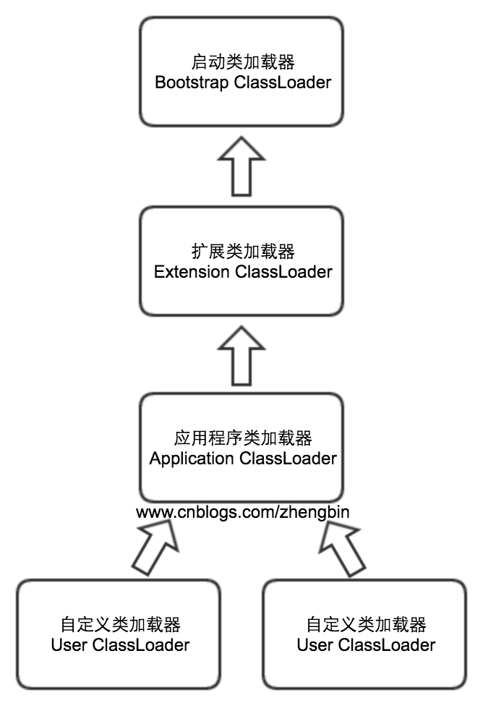
类加载器
Bootstrap ClassLoader
Extension ClassLoader
Application ClassLoader
User Defined ClassLoader
CASE STUDY:
ClassLoaderTree.java
MyClassLoader.java
Notes:
(1).BootStrap ClassLoader：启动类加载器，负责加载存放在%JAVA_HOME%\lib目录中的，或者通被-Xbootclasspath参数所指定的路径中的，并且被java虚拟机识别的(仅按照文件名识别，如rt.jar，名字不符合的类库，即使放在指定路径中也不会被加载)类库到虚拟机的内存中，启动类加载器无法被java程序直接引用。
(2).Extension ClassLoader：扩展类加载器，由sun.misc.Launcher$ExtClassLoader实现，负责加载%JAVA_HOME%\lib\ext目录中的，或者被java.ext.dirs系统变量所指定的路径中的所有类库，开发者可以直接使用扩展类加载器。
(3).Application ClassLoader：应用程序类加载器，由sun.misc.Launcher$AppClassLoader实现，负责加载用户类路径classpath上所指定的类库，是类加载器ClassLoader中的getSystemClassLoader()方法的返回值，开发者可以直接使用应用程序类加载器，如果程序中没有自定义过类加载器，该加载器就是程序中默认的类加载器。

Slide 12
双亲委派模型的工作过程
如果一个类加载器收到了类加载的请求，它首先不会自己去尝试加载这个类，而是把这个请求委派给父类加载器去完成，每一个层次的类加载器都是如此，因此所有的加载请求最终都应该送到顶层的启动类加载器中，只有当父加载器反馈自己无法完成这个加载请求（它的搜索范围中没有找到所需的类）时，子加载器才会尝试自己去加载。

Slide 13
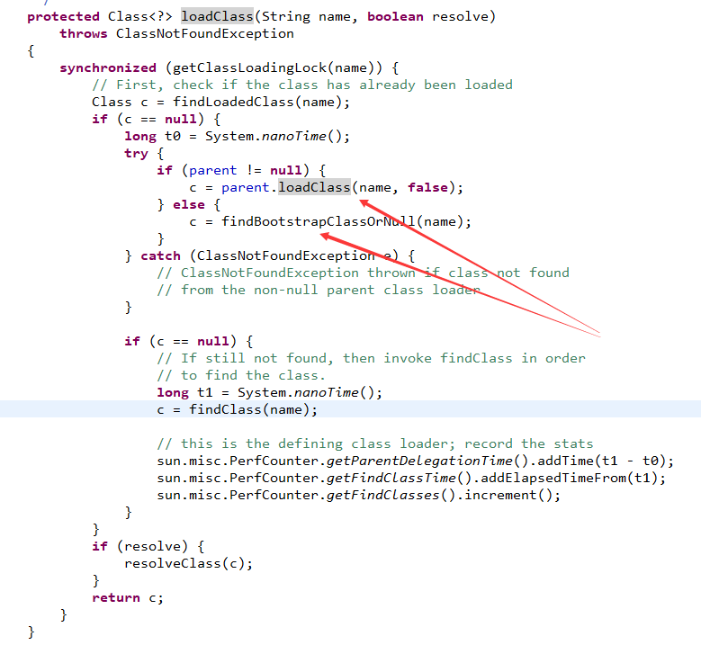
ClassLoader双亲委派模型 实现代码

Slide 14
Java Class的卸载
JVM中的Class只有满足以下三个条件，才能被GC回收，也就是该Class被卸载（unload）：
该类所有的实例都已经被GC，也就是JVM中不存在该Class的任何实例
加载该类的ClassLoader已经被GC。
该类的java.lang.Class 对象没有在任何地方被引用，不能在任何地方通过反射访问该类的方法。
Notes:
Java Class卸载与ClassLoader

Slide 15
二. JVM内存运行时
看系统运行时的内存结构
多线程运行时的内存结构

Slide 16
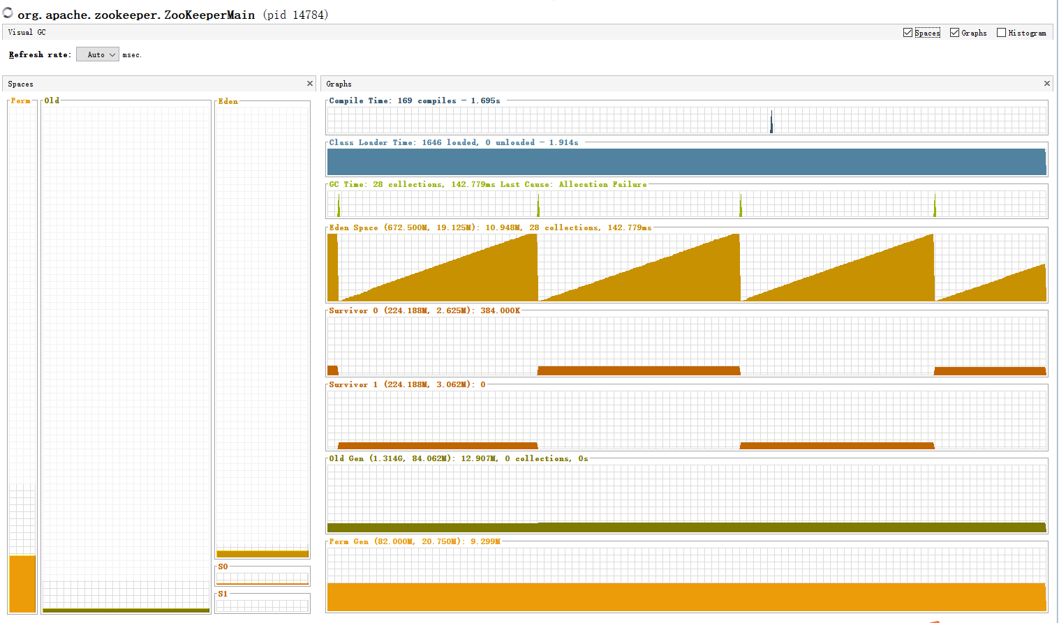
运行时GC状态实例

Slide 17
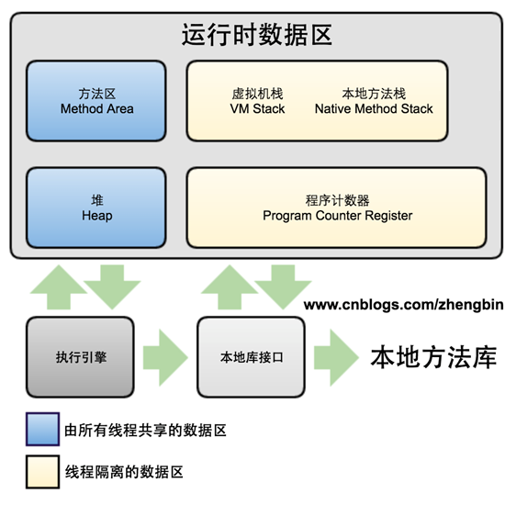
2. JVM运行时结构图
HotSpot合二为一

Slide 18
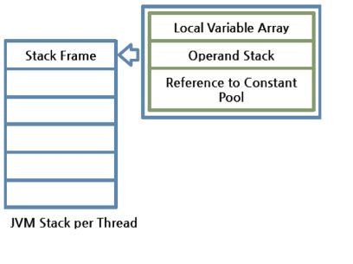
Java多线程运行时空间示意图

Slide 19
三. GC相关
了解GC算法与常用的垃圾收集器
CMS（并发低停顿收集器）具体实现分析
JVM参数调优及CASE STUDY

Slide 20
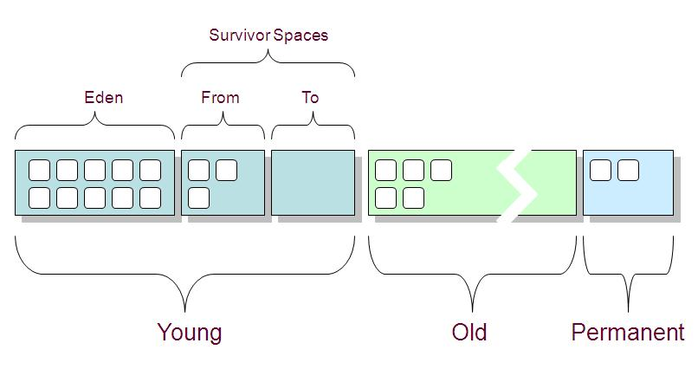
堆代空间划分
Notes:
Survivor区大小可通过-XX:SurvivorRatio来设置, CMS GC默认为8 即-Xmn=500m的话，eden占80%为400m，s0和s1各10%为50m
2) 可通过 –XX:MaxTenuringThreshold=X 设置对象经历多少次 minor gc才进入旧生代，并行GC默认15，CMS GC默认为4
3) 为什么采用2个Survivor区域？因为该区gc主要采用拷贝算法

Slide 21
GC算法
引用计数法
可达性分析算法
标记-清除
复制
标记-整理

Slide 22
GC垃圾收集器实现
-XX:+UseSerialGC
采用 Serial + Serial Old 组合 ，client模式默认是此方式
-XX:+UseParallelGC
采用 Parallel Scavenge + Serial Old(PS MarkSweep)组合，server模式默认
-XX:+UseParNewGC
采用 ParNew + Serial Old组合
-XX:+UseParallelOldGC
采用 Parallel Scavenge + Parallel Old 组合
-XX:+UseConcMarkSweepGC
采用 ParNew + CMS + Serial Old(CMS的备用) 组合
-XX:+UseConcMarkSweepGC -XX:-UseParNewGC
采用 Serial + CMS + Serial Old(CMS的备用) 组合

Slide 23
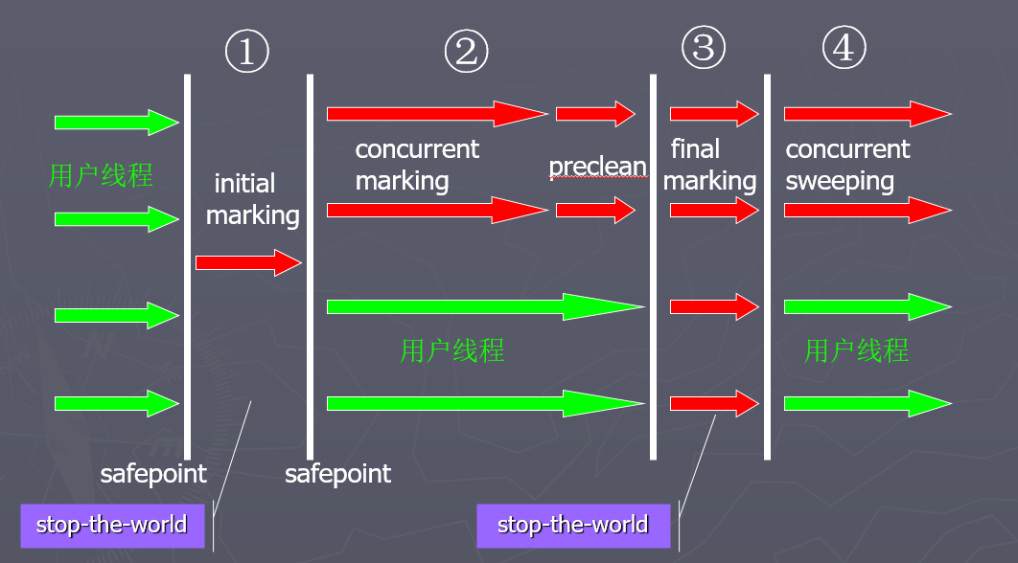
垃圾收集器CMS的运行示意图

Slide 24
CMS详解
CMS收集器的GC周期由4个阶段组成。
初始标记：为了收集应用程序的对象引用需要暂停应用程序线程，该阶段完成后，应用程序线程再次启动。
并发标记：从第一阶段收集到的对象引用开始，遍历所有其他的对象引用。并发预清理（preClean）：改变当运行第二阶段时，由应用程序线程产生的对象引用，以更新第二阶段的结果。
重新标记：由于第三阶段是并发的，对象引用可能会发生进一步改变。因此，应用程序线程会再一次被暂停以更新这些变化，并且在进行实际的清理之前确保一个正确的对象引用视图。这一阶段十分重要，因为必须避免收集到仍被引用的对象。
并发清理：所有不再被应用的对象将从堆里清除掉。并发重置：对标记的表和记录dirty的表做清零。并且重置CMS收集器的其他数据结构，等待下一次垃圾回收。
Notes:
其中4个阶段(名字以Concurrent开始的)与实际的应用程序是并发执行的，而其他2个阶段需要暂停应用程序线程。

Slide 25
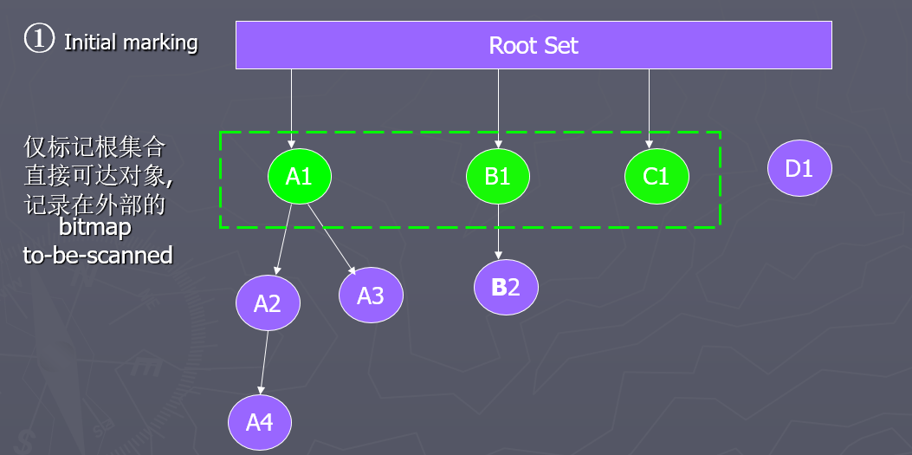
初始标记
GC roots对象：
a.虚拟机栈中的引用的对象 b.方法区中类静态属性引用的对象 c.方法区中的常量引用的对象 d.本地方法栈中JNI的引用的对象
Notes:
在Java语言里，可作为GC Roots对象的包括如下几种： a.虚拟机栈(栈桢中的本地变量表)中的引用的对象 b.方法区中的类静态属性引用的对象 c.方法区中的常量引用的对象 d.本地方法栈中JNI的引用的对象
四种引用：
1.强引用
2.软引用
3.弱引用
4.虚引用

Slide 26
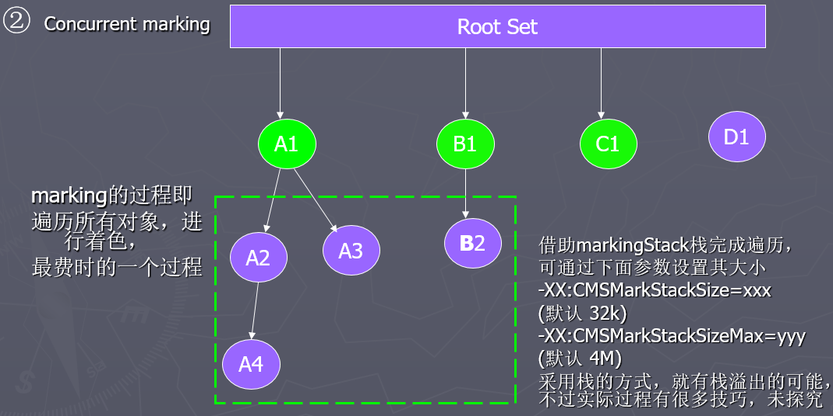
并发标记

Slide 27
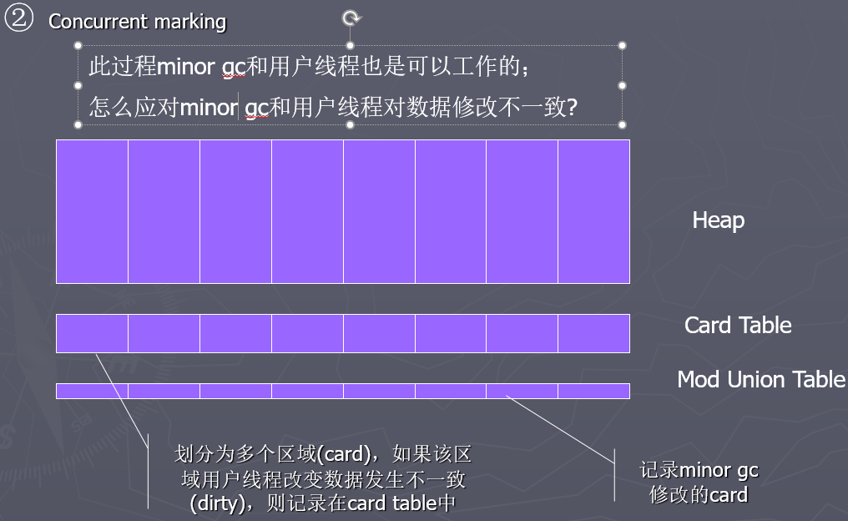

Slide 28

预清理

Slide 29
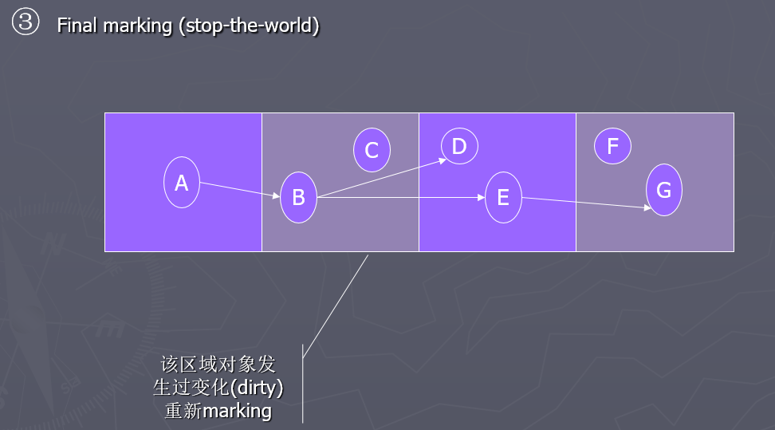
重新标记

Slide 30
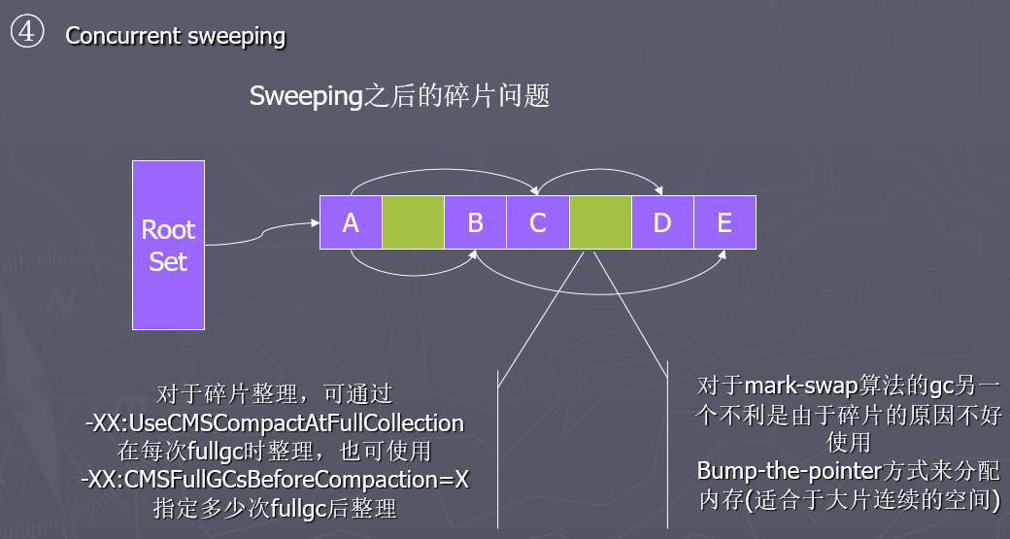
并发清理

Slide 31
CMS优点
优点：
1).将stop-the-world的时间降到最低，能给电商网站用户带来最好的体验。
2).尽管CMS的GC线程对CPU的占用率会比较高，但在多核的服务器上还是展现了优越的特性，目前也被部署在国内的各大电商网站上。
参考：http://blog.csdn.net/mark__zeng/article/details/48751053

Slide 32
CMS缺点
对CMS在单核和多核机器上做测试。发现CMS在收集过程中会大量占用CPU的时间。所以在第二个阶段会比较漫长，所以一般将其设置在多核机器上。
Mark Sweep算法一直令人诟病的碎片问题，造成了堆空间的浪费以及利用率的下降。
3).需要较大的内存空间去运行，因为在很多并行的阶段，要考虑到用户程序运行时也要分配空间。所以一般选择在堆利用率达到一个常数（默认68%）的时候就开启CMS的收集。
4).会产生浮动垃圾，由于CMS并发清理阶段用户线程还在运行着，伴随程序自然就还会有新的垃圾不断产生，这一部分垃圾出现在标记过程之后，CMS无法在当次收集中处理掉它们，只好等到下一次GC去处理。
Notes:
1). 并且对于CMS在单核机器上的表现设计了一套启发式控制。这种控制将收集器看作一个掠夺者，而收集器会尽量赶在用户线程分配新的对象之前完成收集的工作。同样也有可能会出现用户线程希望分配对象，但目前空间不够，则需要停下收集器，这样会让整个收集时间大大加长。所以这时候一搬会选择扩张堆的大小。
2).Mark Sweep算法一直令人诟病的碎片问题，造成了堆空间的浪费以及利用率的下降。
3).需要较大的内存空间去运行，因为在很多并行的阶段，要考虑到用户程序运行时也要分配空间。所以一般选择在堆利用率达到一个常数的时候就开启CMS的收集。可以在VM argument里来设置这个阀值。(–XX:CMSInitiatingOccupancyFraction =n，n=0~100)
4).会产生浮动垃圾，由于CMS并发清理阶段用户线程还在运行着，伴随程序自然就还会有新的垃圾不断产生，这一部分垃圾出现在标记过程之后，CMS无法在当次收集中处理掉它们，只好等到下一次GC去处理。

Slide 33
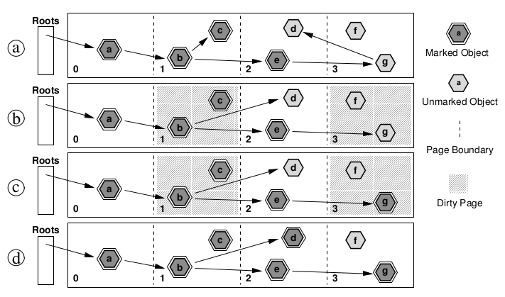
浮动垃圾，下次GC才能能清理
图中的对象c为浮动垃圾。
Notes:
a)处于并发标记阶段，经历了初始阶段标记的a。进入并发标记，记录了b, c, d。
b)依旧处于并发标记阶段，b和e发生了指针更新，并且被collector将其对应域置为dirty。
c)处于最终确认标记阶段，对dirty区别做一个重新扫描，并且标记上d。注意此时c已经是垃圾了，但我们无法对它的标志位做更新。
d)处于并发清扫阶段，会将f清扫掉。而c只能等到下一轮的收集，再去回收它咯。

Slide 34
看看业务线用的配置
天猫(malllist)
-Xms4g -Xmx4g -Xmn2000m -Xss2m
-XX:PermSize=256m -XX:MaxPermSize=320m
-XX:SurvivorRatio=10
-XX:+UseConcMarkSweepGC
-XX:+UseCMSCompactAtFullCollection [gc后会进行内存的压缩]
-XX:CMSMaxAbortablePrecleanTime=5000 [当abortable-preclean阶段执行达到这个时间时才会结束]
-XX:CMSInitiatingOccupancyFraction=80
-XX:+CMSClassUnloadingEnabled
-XX:+UseCompressedOops
-XX:+DisableExplicitGC [禁止代码中显示调用GC]
其他省略
50%新生代堆大小-
2倍默认
Notes:
-XX:CMSMaxAbortablePrecleanTime=5000
对于采用CMS进行旧生代GC的程序而言，尤其要注意GC日志中是否有promotion failed和concurrent mode failure两种状况，当这两种状况出现时可能会触发Full GC。promotion failed是在进行Minor GC时，survivor space放不下、对象只能放入旧生代，而此时旧生代也放不下造成的；concurrent mode failure是在执行CMS GC的过程中同时有对象要放入旧生代，而此时旧生代空间不足造成的。应对措施为：增大survivor space、旧生代空间或调低触发并发GC的比率。
-XX:CMSInitiatingOccupancyFraction=80
使用cms作为垃圾回收，使用80％后开始CMS收集。
concurrent mode failure 指的是CMS运行区间预留内存不满足运行的需要，就抛出concurrent mode failure。

Slide 35
推荐图书
《深入理解JAVA虚拟机（第二版）》周志明
http://www.cnblogs.com/Leo_wl/p/5393300.html

